Slide 1
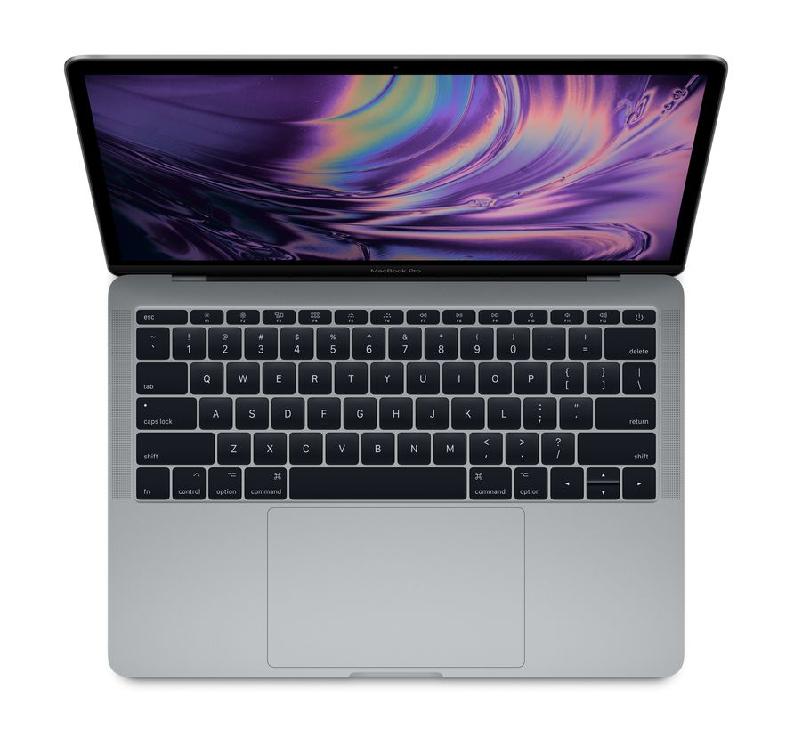
MacBook Pro 13 Inci Touch Bar
MacBook Pro 13 Inch memiliki spesifikasi yang gahar dengan membawa intel core i5 dan RAM sebesar 8GB, serta media penyimpanan sebesar 256GB SSD.MacBook ini siap menemani kegiatan sehari-hari kalian dengan lancar tanpa adanya kendala lemot karena MacBook ini menggunakan SSD sebagai media penyimpanannya.

Slide 2
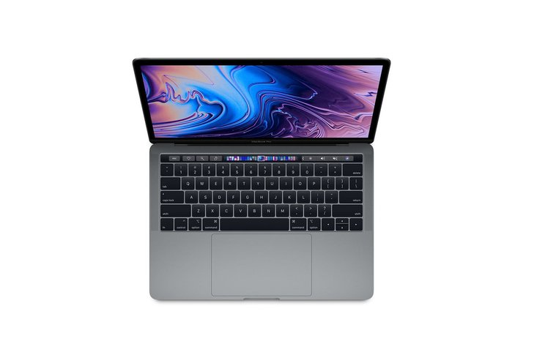
MacBook Pro 2020
Di awal 2020, Apple juga merilis MacBook Pro varian baru. Ada dua model yang tersedia, yakni dengan dua port Thunderbolt dan empat port Thunderbolt. Kedua model tersebut sama-sama hadir dengan layar 13,3 inci dengan resolusi Retina 2.560 x 1.600 piksel. Hadir pula Touchbar, sebuah layar sentuh untuk mengoperasikan beberapa tool.

Slide 3
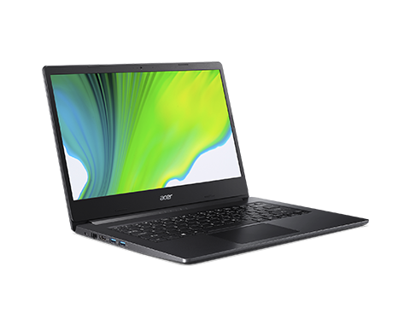
Aspire 3 Slim (A314-22)
Desain Modern dengan Narrow Border Display. RAM & Storage yang bisa diupgrade. 46% Performa lebih baik dibandingkan generasi sebelumnya (A9 series)

Slide 4
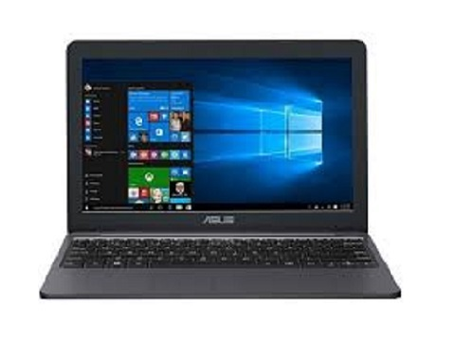
ASUS Laptop E203MAH
E203 menawarkan mobilitas yang mudah, berkat desainnya yang ringkas dan ringan. Ini memiliki tapak desktop yang lebih kecil dari selembar kertas A4 dan berat hanya 980g*, ini 3 persen lebih tipis dari pendahulunya - menjadikannya salah satu laptop 11,6 inci paling tipis yang tersedia. Ini adalah laptop yang sempurna untuk siap dibawa ke mana pun hari anda membawa Anda.

Slide 5
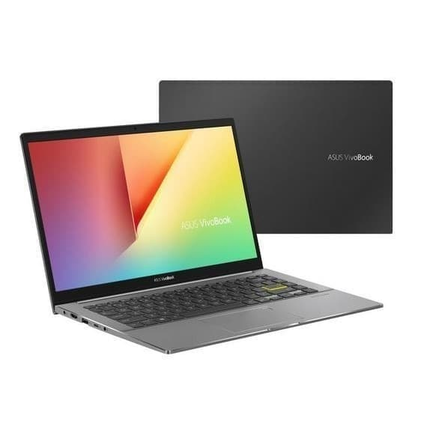
ASUS VivoBook 14 K413FA
Layar NanoEdge berbezel tipis memberikan pengalaman menonton yang mendalam dengan menghadirkan layar yang lebih besar dalam bingkai yang lebih kecil. Layar Full HD juga menawarkan reproduksi warna yang luar biasa untuk visual yang benar-benar jelas dan cerah.VivoBook Ultra 14 K413 membuat Anda tetap produktif dan terhibur, di mana pun Anda berada.

Slide 6
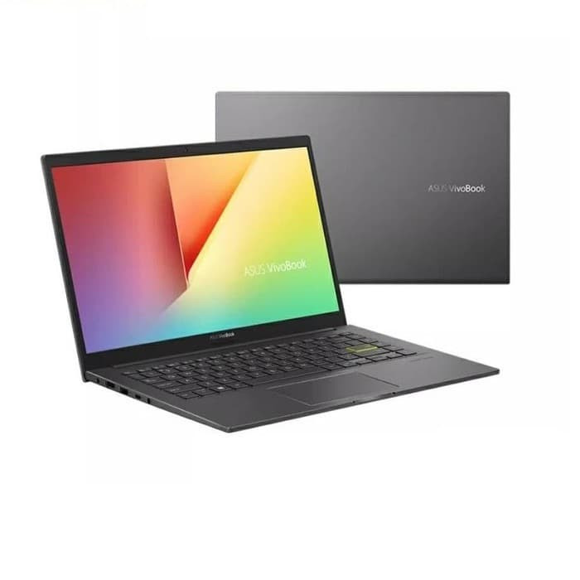
ASUS VivoBook 14 K413FQ
VivoBook Ultra 14 K413 dengan cover logamnya membuka jalan baru dengan mendobrak batas, dan tampilannya yang berani menyatakan sesuatu. Pilihlah Indie Black yang tidak kenal kompromi, Silver Transparan yang futuristik, dan jika Anda benar-benar berani bertualang, pilihlah Hearty Gold.

Slide 7
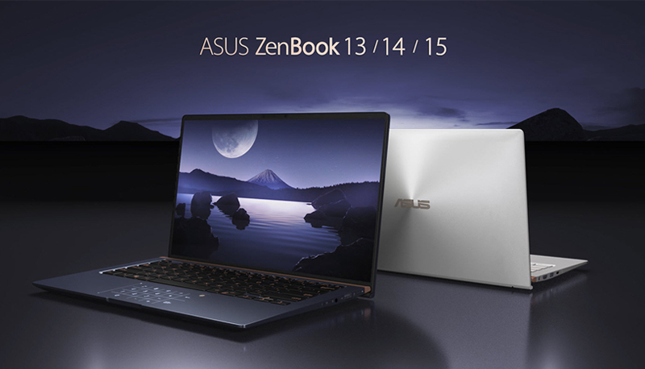
ASUS ZenBook 14 UX433FN
Dengan ZenBook apa pun, kenyamanan Anda adalah salah satu prioritas utama kami. ZenBook 14 bekerja ekstra dengan engsel ErgoLift eksklusifnya, sebuah mahakarya rekayasa yang dirancang untuk secara otomatis memiringkan keyboard ke posisi mengetik yang paling nyaman.

Slide 8
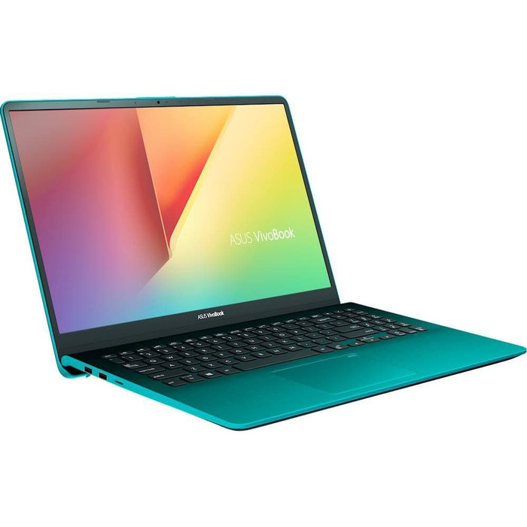
Asus VivoBook S S430FN
VivoBook S14 terbuka untuk dunia produktivitas dan kemungkinan. Engsel ErgoLift yang dirancang secara presisi memiliki aksi ganda halus yang memegang layar dengan aman pada setiap sudut, dan sedikit memiringkan keyboard hingga 3,5° untuk memberi Anda posisi mengetik yang sempurna setiap saat. Engsel ErgoLift juga meningkatkan pendinginan untuk pengalaman komputasi yang stabil.

Slide 9
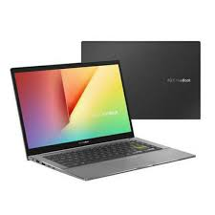
ASUS VivoBook S14 S433FL
VivoBook S S433 membuat Anda tetap produktif dan terhibur, meskipun saat diperjalanan. Dengan bobot keseluruhan hanya 1,4kg dan profil super tipis, VivoBook S S433 dapat dengan mudah masuk ke dalam tas Anda, jadi keluarlah dan tunjukan pada dunia, siapa Anda.

Slide 10
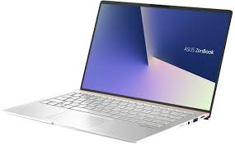
ASUS ZenBook 14 UX433FAC
Dirancang untuk memberi Anda area layar terbanyak dalam ruang fisik paling sedikit, desain NanoEdge empat-sisi tanpa bingkai membuat visual dari ZenBook 14 benar-benar menakjubkan, dengan sedikit gangguan untuk mata Anda.

Slide 11
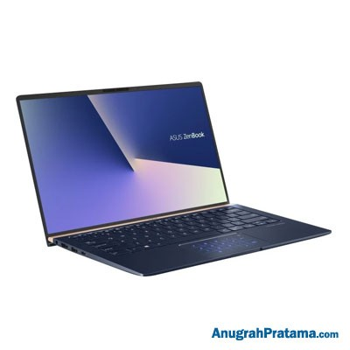
ASUS ZenBook 14 UX433FLC
Dirancang untuk memberi Anda area layar terbanyak dalam ruang fisik paling sedikit, desain NanoEdge empat-sisi tanpa bingkai membuat visual dari ZenBook 14 benar-benar menakjubkan, dengan sedikit gangguan untuk mata Anda.

Slide 12
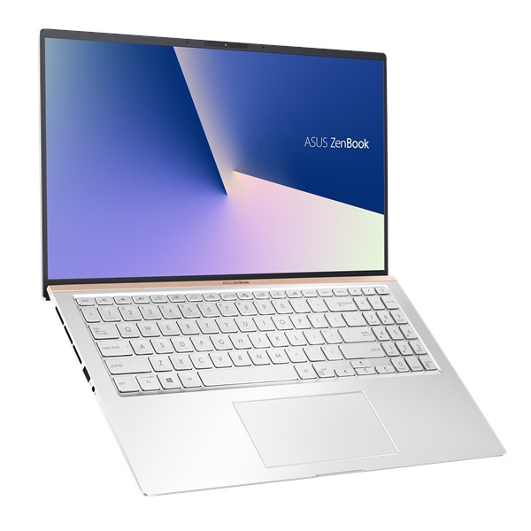
ASUS ZenBook 15 UX533FD
Kreativitas menuntut tampilan layar yang luar biasa, sehingga ZenBook 15 memiliki layar UHD 4K beresolusi tinggi yang luar biasa indah dan jernih, dengan sudut pandang lebar dan warna yang jelas dan akurat yang memberi Anda pengalaman menonton yang sangat realistis untuk film, foto, dan juga games.

Slide 13
ASUS ZenBook 15 UX533FTC
Dirancang untuk memberi Anda area layar terbanyak dalam ruang fisik paling sedikit, desain NanoEdge empat-sisi tanpa bingkai membuat visual dari ZenBook 15 benar-benar menakjubkan, dengan sedikit gangguan untuk mata Anda.

Slide 14
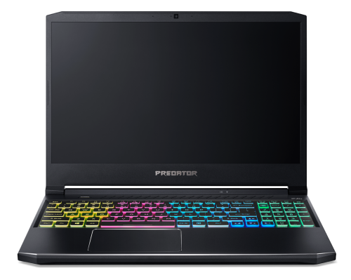
Helios 300 (PH315-53)
Performa meningkat 11.88% dengan menggunakan Nitro Sense Lebih stabil dan durabilitas tinggi dengan 4th gen 3D Aeroblade Fan (+45% airflow). Dual slot NVMe (max. 2TB SSD) plus 1 HDD slot

Slide 15
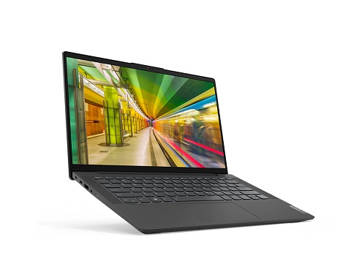
IdeaPad Slim 5i (14) Intel
deaPad Slim 5i hadir dengan banyak pilihan termasuk port USB-C dengan power delivery yang menggantikan power supply jack yang tipikal atau dapat digunakan untuk menyambungkan ke layar tambahan.

Slide 16
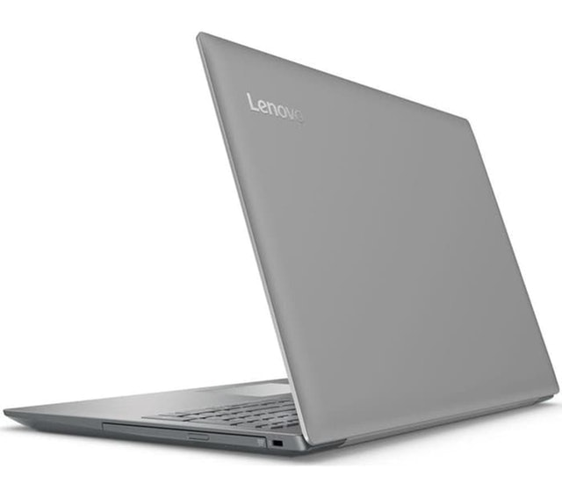
Lenovo Ideapad 330
Prosesor AMD mungkin tidak sering terdengar karena banyaknya produsen yang menggunakan prosesor Intel di unit laptop mereka. Namun, AMD A4 yang digunakan pada laptop Lenovo seri ini memiliki kecepatan sudah cukup mumpuni untuk memenuhi kebutuhan dasar pengguna laptop.

Slide 17
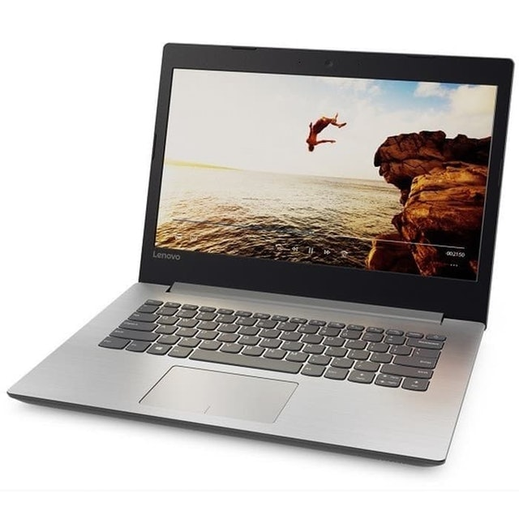
Lenovo Ideapad 320
Dengan merogoh kocek sekitar 3 jutaan saja, Lenovo Ideapad 320 ini sudah bisa Anda dapatkan! Meskipun harganya murah, spec yang ditawarkan tidaklah murahan. Laptop ini sudah dilengkapi DVD drive yang membuatnya praktis bila Anda ingin menonton film atau mendengarkan musik dari kepingan disc.

Slide 18
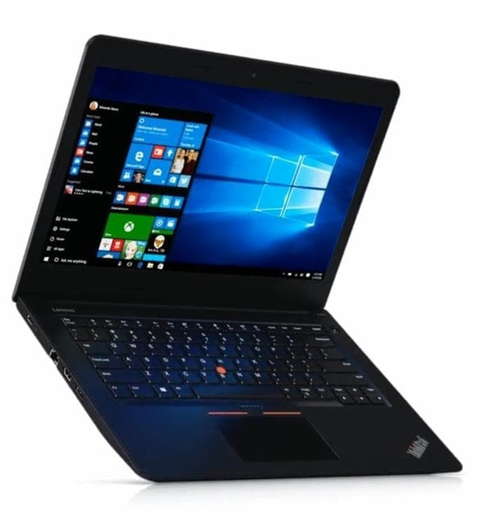
Lenovo Thinkpad E470
Laptop Lenovo seri ThinkPad ini sudah menggunakan generasi CPU Intel Core yang cukup terbaru, yaitu i5. Berbeda dengan pendahulunya, Intel Core i3, CPU generasi ini lebih memudahkan pengguna melakukan multi-tasking di laptop karena pengoperasiannya yang lebih mulus.

Slide 19
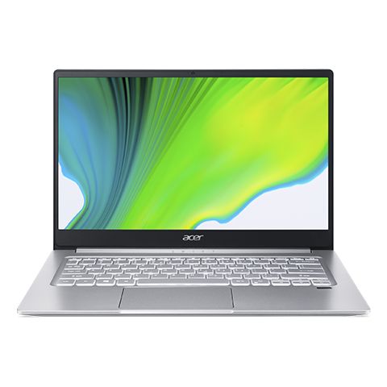
Swift 3 (SF314-42)
Performa luar biasa dibalut dalam notebook yg ringan, hanya 1.2kg , Daya tahan baterai 12 jam, dengan fitur fast charging , 3X koneksi internet lebih cepat dengan penggunaan Wifi 6

Slide 20
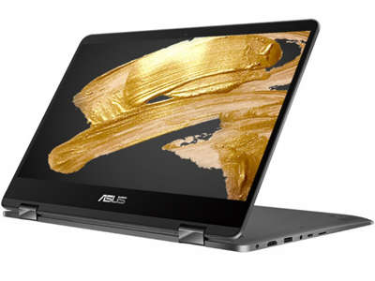
ASUS ZenBook Flip 14 UX461FN
Seri ZenBook memang berstandar tinggi sebagai seri khusus untuk laptop tipis, ringan dan elegan, sehingga ZenBook Flip UX461 tidak terkecuali masuk didalamnya. Dirancang dengan material aluminium premium, laptop ini memiliki ketipisan 13.9mm dengan berat 1.5kg, serta memiliki jejak ultracompact yang memberi Anda layar 14 inci dalam ukuran laptop 13-inci.

Slide 21
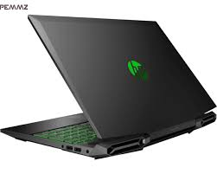
HP Pavilion Gaming Laptop - 15-dk1041tx
AMD Ryzen™ 7 processor Windows 10 Home Single Language 64 15.6" diagonal, FHD (1920 x 1080), 144 Hz, IPS, micro-edge, anti-glare, 250 nits, 45% NTSC NVIDIA® GeForce® GTX 1650 Ti (4 GB GDDR6 dedicated)16 GB DDR4-

Slide 22
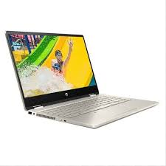
HP Pavilion x360 - 14-dh1054tx
10th Generation Intel® Core™ i7 processor Windows 10 Home Single Language 64 ,14" diagonal FHD, IPS, micro-edge, WLED-backlit, multitouch-enabled, edge-to-edge glass, 250 nits, 45% NTSC (1920 x 1080) NVIDIA® GeForce® MX250 (2 GB GDDR5 dedicated)

Slide 23
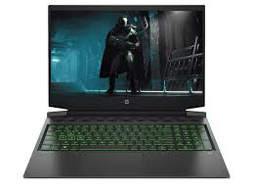
HP Pavilion Gaming Laptop 15-ec1071AX
AMD Ryzen™ 7 processor Windows 10 Home Single Language 64 15.6" diagonal, FHD (1920 x 1080), 144 Hz, IPS, micro-edge, anti-glare, 250 nits, 45% NTSCNVIDIA® GeForce® GTX 1650 Ti (4 GB GDDR6 dedicated)

Slide 24
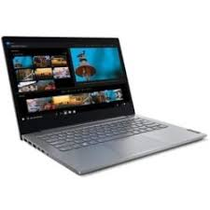
HP Pavilion x360 - 14-dh1055tx
10th Generation Intel® Core™ i7 processor ,Windows 10 Home Single Language 64 ,14" diagonal FHD, IPS, micro-edge, WLED-backlit, multitouch-enabled, edge-to-edge glass, 250 nits, 45% NTSC (1920 x 1080) NVIDIA® GeForce® MX250 (2 GB GDDR5 dedicated)

